Slide 1
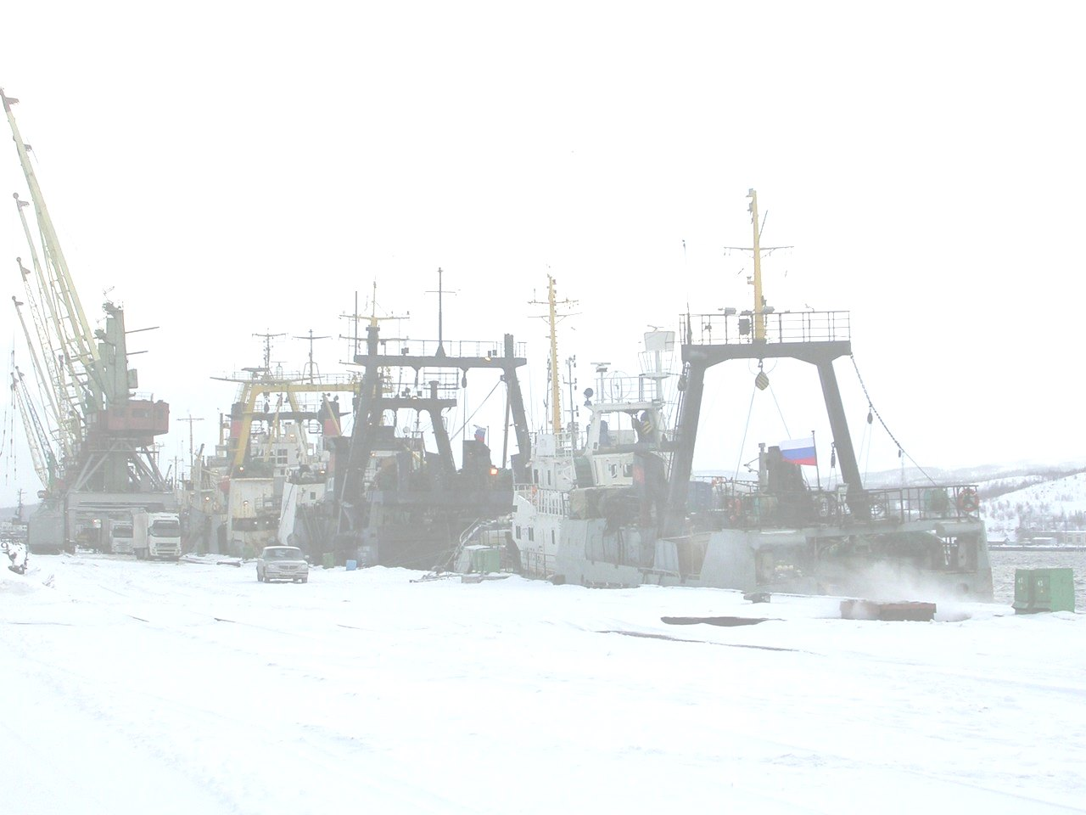
В реестре судов морского порта г. Мурманска находятся 239 плавсредств, относящихся к Федеральному Агентству по Рыболовству.
Из общего количества - 171 судно, имеющее действующие документы Регистра Судоходства РФ на право плавания.

Slide 2
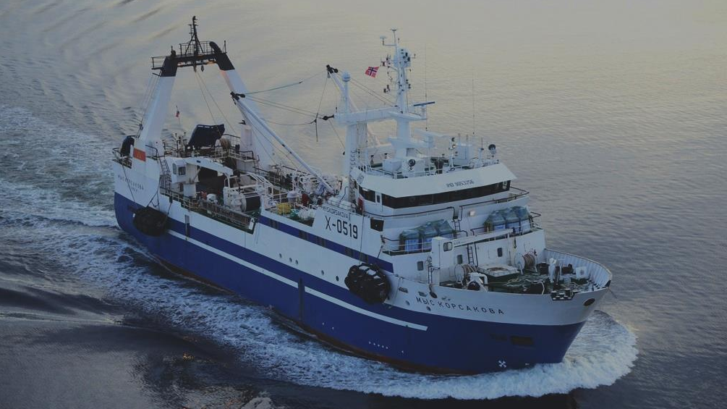
Активный флот состоящий из 171 рыболовного судна можно разделить на:
-Крупнотоннажный флот - 14 судов валовой вместимостью более 3000 тонн (Одно судно возрастом 5 лет, остальные старше 20 лет. Средний возраст судов - 26,4 лет), из них иномарки - 4 судна;
-Среднетоннажный флот - 105 судов валовой вместимостью более 500, до 3000 тонн (средний возраст 30,5 лет), из них иномарки - 56 судов;
-Маломерный флот - 52 судна валовой вместимостью менее 500 тонн (средний возраст - 29 лет), из них иномарок - 13 судов.

Slide 3
5 февраля 2018 года прошло заседание Комиссии по отбору инвест-проектов.
Были отобраны следующие инвест-проекты для компаний Северо-Запада:
14 судов типа «З»
6 судов типа «И»
3 судна типа «К»
1 судно типа «Л»
Всего 24 судна.
Рассмотрим подробно, какие суда запланированы к строительству в нашем регионе

Slide 4
Суда типа «З» траулеры – процессоры длиной свыше 80 м
наличие валовой вместимости судна, составляющей более 3500 регистровых тонн;
наличие оборудования для осуществления тралового лова, определяемого в соответствии с проектной документацией или на основании технического паспорта (технического формуляра) оборудования, выданного организацией-производителем
наличие оборудования по производству филе и (или) фарша из трески и (или) пикши суммарной производительностью не менее 21 тонн продукции в сутки
наличие оборудования по производству муки рыбной и (или) жира рыбьего либо иных продуктов из отходов производства суммарной производительностью не менее 7 тонн в сутки
наличие морозильного оборудования суммарной производительностью не менее 60 тонн продукции в сутки
Архангельский траловый флот - 4 судна
ООО «Компания ЛКТ» - 1 судно
АО «Атлантрыбфлот» - 2 судна
АО «Рыбпроминвест» - 2 судна
АО «Карат-1» - 1 судно
АО «Альтернатива» - 1 судно
ОАО «Карельские морепродукты» - 1 судно
АО «МГФ» - 1 судно
ООО «Норд Пилигрим» -1 судно

Slide 5
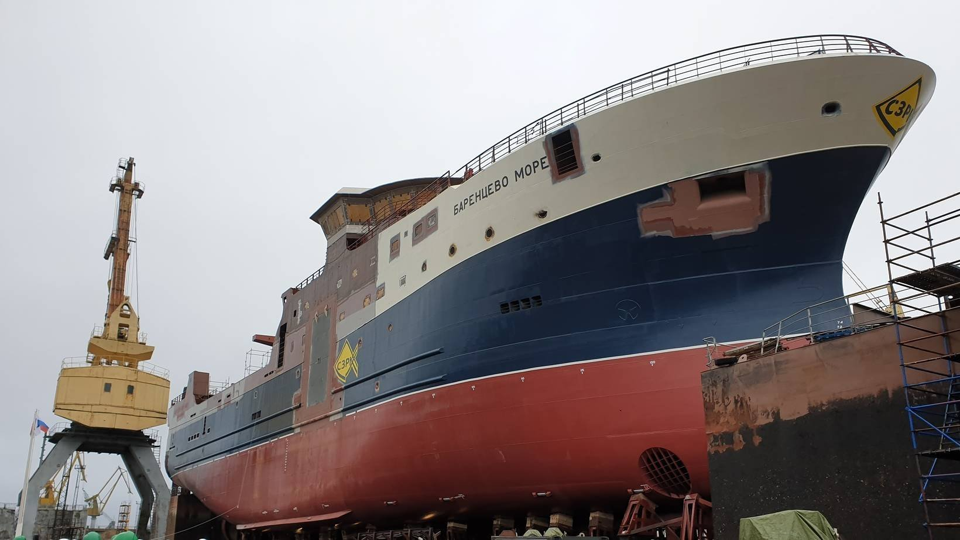
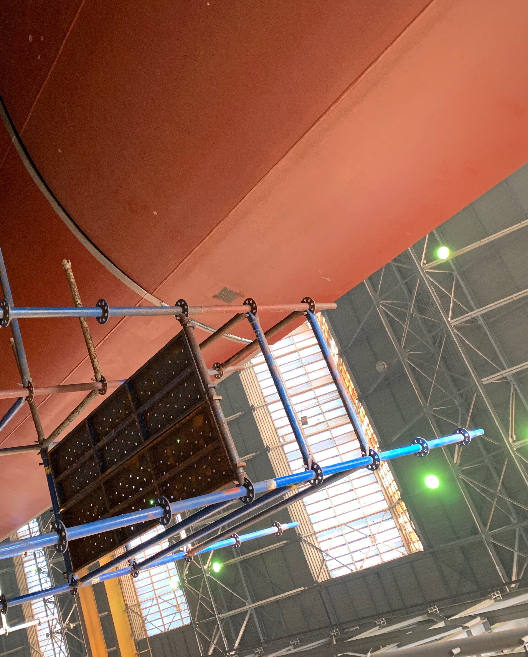
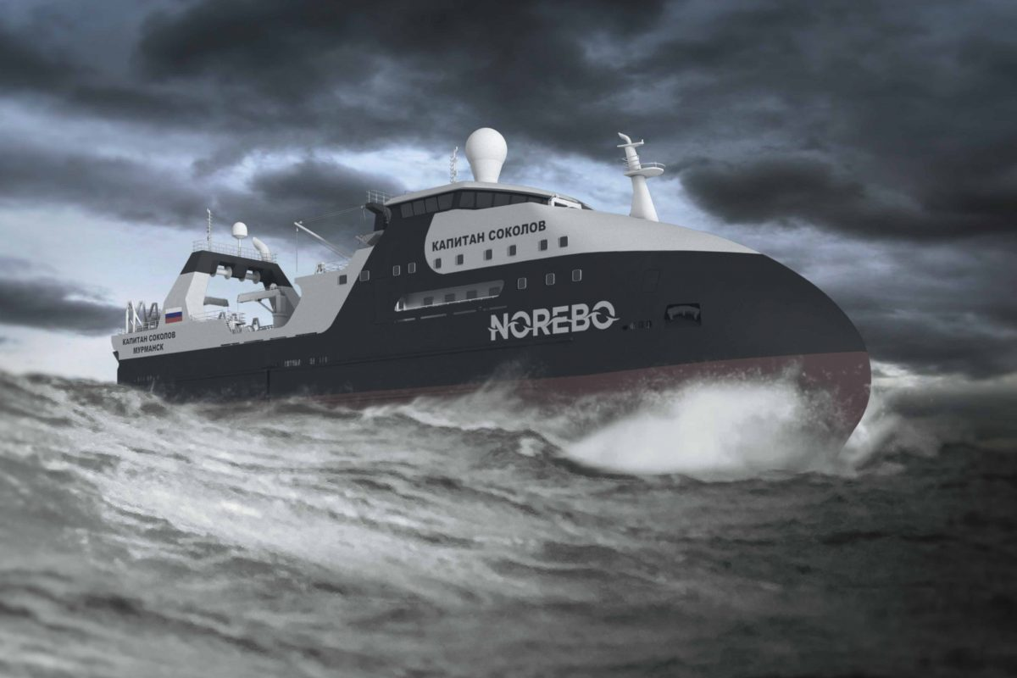
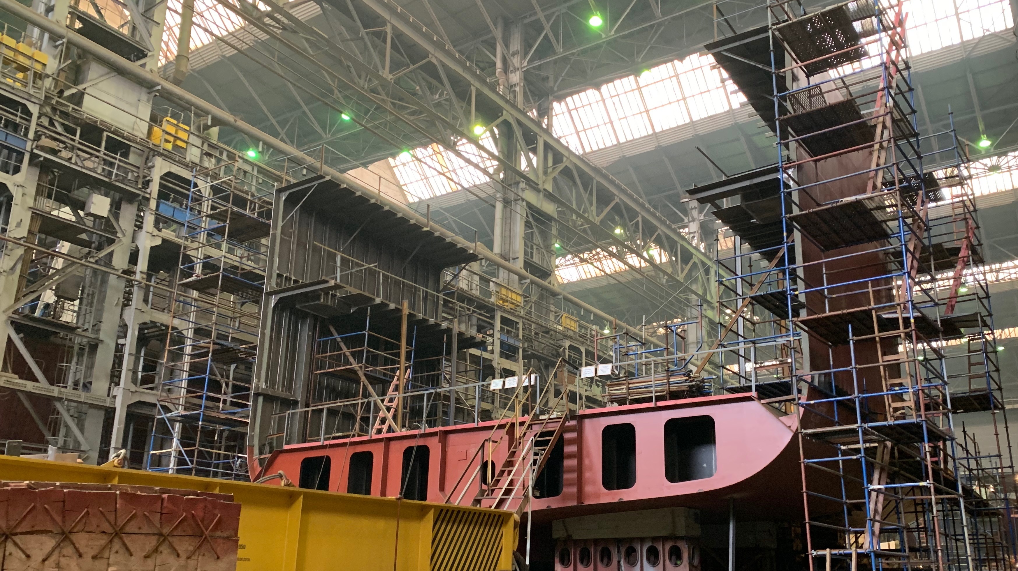
Класс | KM ⬇, Ice3, AUT1, (REF) Fishing Vessel
Длина наибольшая, м | 86,00
Ширина, м | 17,00
Главный двигатель | MAN 6000 кВт
Промысловое оборудование | Электрическое, компания Ibercisa, Работа 2 тралами
Рыбообрабатывающее оборудование | Производительность: 160 т. / сутки Продукция: филе, БГ, рыбная мука, рыбий жир, консервы.
Класс | KM ⬇, Ice3, AUT1, (REF) Fishing Vessel
Длина наибольшая, м | 81,63
Ширина, м | 16,00
Главный двигатель | Wartsila 6200 кВт
Промысловое оборудование | Электрическое , компания Naust Marine Работа 2 тралами
Рыбообрабатывающее оборудование | Производительность: 180 т. / сутки Продукция: филе, БГ, рыбная мука, консервы.

Slide 6
Суда типа «И» траулер-процессор длиной свыше 55 м
Наличие валовой вместимости судна, составляющей более 1500 регистровых тонн;
наличие оборудования для осуществления тралового лова, определяемого в соответствии с проектной документацией или на основании технического паспорта (технического формуляра) оборудования, выданного организацией-производителем
наличие оборудования по производству филе и (или) фарша из трески и (или) пикши суммарной производительностью не менее 15 тонн продукции в сутки
наличие оборудования по производству муки рыбной и (или) жира рыбьего либо иных продуктов из отходов производства суммарной производительностью не менее 5 тонн в сутки
наличие морозильного оборудования суммарной производительностью не менее 40 тонн продукции в сутки
АО «Стрелец» 1 судно
АО «Эридан» 1 судно
ЗАО «Мурмансельдь 2» 2 судна
ООО РК «Заря» 1 судно
ООО «Андромеда» 1 судно

Slide 7
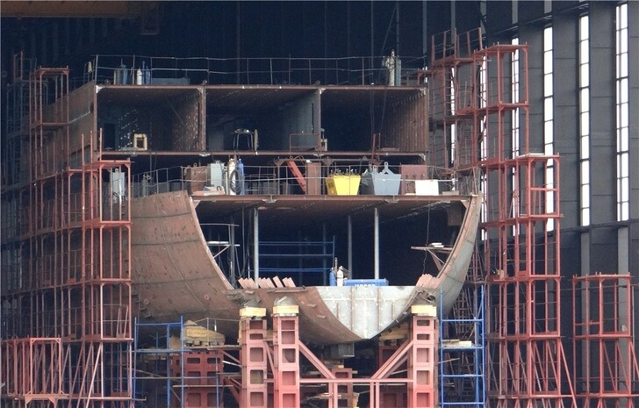
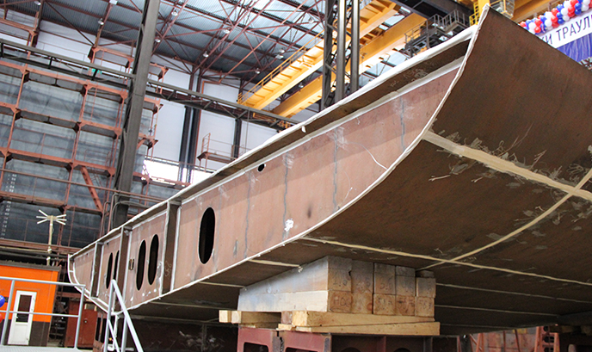
Класс | KM ⬇, Ice2, AUT1, (REF) Fishing Vessel
Длина наибольшая, м | 61,04
Ширина, м | 14,00
Главный двигатель | Warsila 3480 кВт
Промысловое оборудование | Гидравлическое, компания Rolls Royce Работа 1 тралом
Рыбообрабатывающее оборудование | Производительность: 140 т. / сутки Продукция: филе, БГ
Класс | KM ⬇, Ice2, AUT1, (REF) Fishing Vessel
Длина наибольшая, м | 70,00
Ширина, м | 13,50
Главный двигатель | Wartsila 5220 кВт
Промысловое оборудование | Гидравлическое, компания Rolls Royce Работа 2 тралами
Рыбообрабатывающее оборудование | Производительность: 200 т. / сутки Продукция: филе, БГ, рыбная мука, рыбий жир, консервы.

Slide 8
Суда типа « К» ярусолов-процессор длиной более 55 м
Наличие валовой вместимости судна, составляющей более 1500 регистровых тонн
Наличие комплекса оборудования для осуществления ярусного лова, определяемого в соответствии с проектной документацией или на основании технического паспорта (технического формуляра) оборудования, выданного организацией – производителем.
наличие оборудования по производству филе и (или) фарша из трески и (или) пикши суммарной производительностью не менее 7 тонн продукции в сутки
наличие оборудования по производству муки рыбной и (или) жира рыбьего либо иных продуктов из отходов производства суммарной производительностью не менее 3,5 тонны продукции в сутки
наличие морозильного оборудования суммарной производительностью не менее 20 тонн продукции в сутки
ООО РК «Вирма» -2 судна
ООО «Глобус» -1 судно

Slide 9
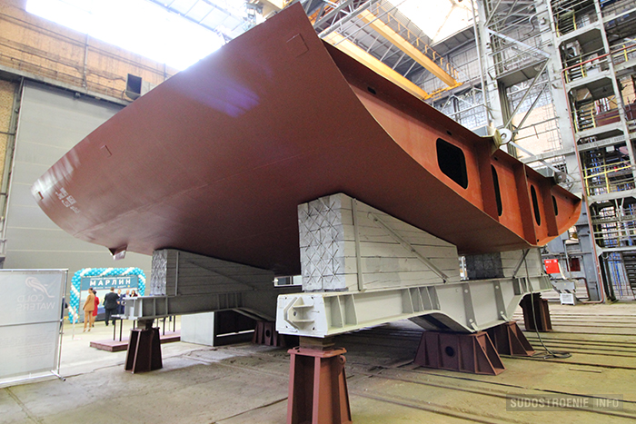
Класс | KM ⬇, Ice3, AUT1, Fishing Vessel
Длина наибольшая, м | 58,6
Ширина, м | 13,00
Главный двигатель | Wartsila 2 x 1350 кВт
Промысловое оборудование | Гидравлическое, компания Mustad Longline 60 000 крючков
Рыбообрабатывающее оборудование | Производительность: 25 т. / сутки Продукция: филе, БГ, консервы

Slide 10
Суда типа «Л» траулер-свежьевик длиной свыше 30 м
Наличие валовой вместимости судна, составляющей более 300 регистровых тонн
наличие оборудования для осуществления тралового лова, определяемого в соответствии с проектной документацией или на основании технического паспорта (технического формуляра) оборудования, выданного организацией-производителем
наличие оборудования по охлаждению уловов или продукции из трески и (или) пикши суммарной производительностью не менее 20 тонн продукции в сутки
ООО ПТФ «Карелрыба» 1 судно

Slide 11
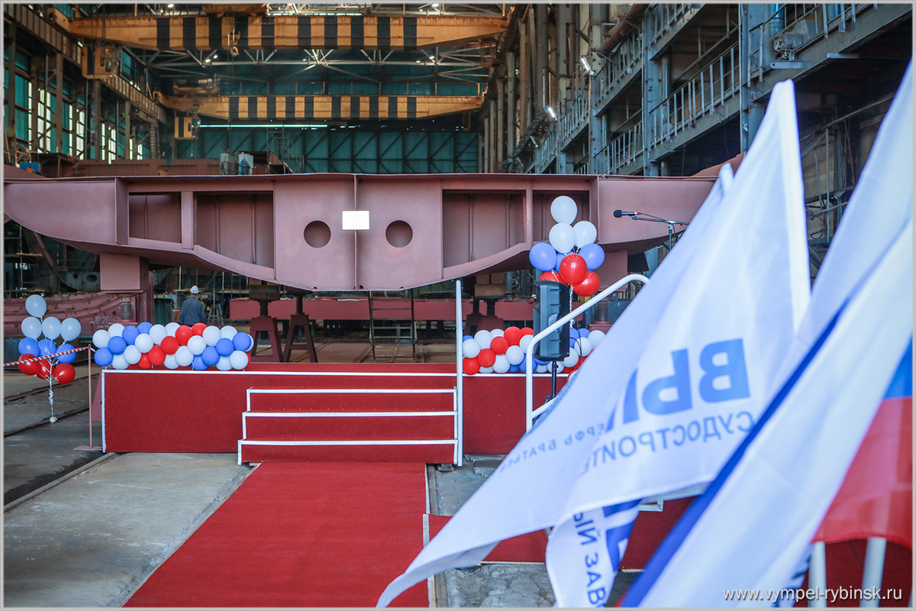
Класс | KM ⬇, Ice2, AUT1, (REF) Fishing Vessel
Длина наибольшая, м | 35,15
Ширина, м | 9,0
Главный двигатель | Mitsubishi 750 кВт
Промысловое оборудование | Электрическое, компания AdriaWinch Работа 1 тралом
Рыбообрабатывающее оборудование | Производительность: 20 т. / сутки Продукция: свежая, охлаждённая рыба.

Slide 12
Спасибо за внимание!

